Slide 1
令和4年度 大阪府SDGs有識者会議（第２回）
令和5年3月29日 | 資料１
令和５年度の事業予定
令和5年３月
企画室推進課

Slide 2
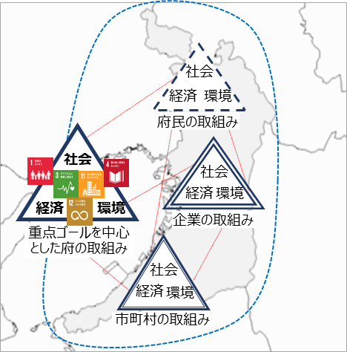
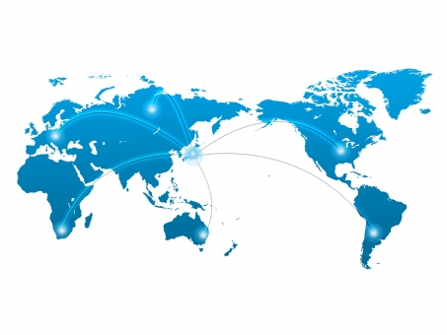
取組みの方向性（全体）
大阪府では、2025年の大阪・関西万博において、大阪のあらゆるステークホルダーが、会場の内外でSDGsを体現し、
誰もがSDGsを意識し、自律的に行動する大阪を実現をめざしている。
誰もがSDGsを意識し、
自律的に行動する大阪を実現
あらゆるステークホルダーが、会場の内外でSDGsを体現
SDGs先進都市を実現
⇒日本全体や世界とのつながりの中で、万博のレガシーとして、先頭に立って、世界とともにSDGsを達成に貢献
2023（R5）、2024（R6）年度の動き
【SDGs先進都市としての基盤を整える】
⇒ 「Osaka SDGs ビジョン」に掲げる重点ゴールを中心に各ゴールの達成に向け、府民一人ひとりの正しい理解を深めたうえで、ステークホルダー同士の連携を強化し、具体的な取組みを促進する。
2030
(目標年次)
2025
SDGs
+beyond
大阪SDGs行動憲章 策定
私のSDGs宣言プロジェクト 開始
大阪SDGsネットワーク 設置
SDGs未来都市に選定
（大阪府・大阪市共同提案）
第二期未来都市計画策定
(万博開催)
2023、2024
2020～2022
Osaka SDGs ビジョン 策定
2019
2018
大阪府SDGs推進本部設置
2015
SDGsが国連で採択

Slide 3
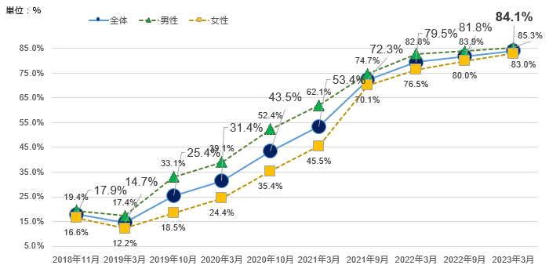
R5年度の事業予定
◆現在の主な進捗
①SDGsを広く知っていただく
②ステークホルダーをつなぎ合わせる
③府自らSDGsに貢献
◇「大阪SDGsネットワーク」 参加団体数：86団体
※ 国（1機関）、市町村（43市町村）、
経済界（24団体）、金融機関（18団体）
◇R4から市町村と企業のマッチングを推進
○市町村×企業 マッチング会（R4年9月開催）
3市町村が登壇、参加企業数：68社
○企業×大阪SDGsネットワーク会員（R5年1月開催）
3企業が登壇、参加団体数：35団体
◇SDGs未来都市に選定（令和2年7月）
◇各部局でも取組みを推進
◇府域における未来都市の拡大に向け市町村をサポート
◇ 府民認知度（おおさかQネットによる調査）
〇令和5年3月時点 84.1％
◇「私のSDGｓ宣言プロジェクト」件数
（宣言プロジェクトは万博共創チャレンジに登録）
〇令和5年2月末時点 3,368件
（うちR4年度1,555件）
④SDGsを具現化した都市づくり
◇万博関連事業及び成長戦略事業の推進
◆課 題
〇 SDGsの認知度が高まる中、正しい理解に沿った行動の推進（SDGsの理解を深める）
〇 ステークホルダー同士の連携促進
〇 SDGs ビジョンに掲げる「重点ゴール」に関連する取組みの強化
◆来年度の取組み
〇正しい理解に沿った行動の推進
（取組み内容）
・大学や企業等へのSDGs出張講義
・民間イベントとの連携
・「私のSDGs宣言プロジェクト」の推進
〇ステークホルダー同士の連携促進
（取組み内容）
・市町村×企業のマッチング
〇重点ゴールに関する取組み
（取組み内容）
・各部局で取組みを推進
〇その他
（取組み内容）
・未来都市担当者会議

Slide 4


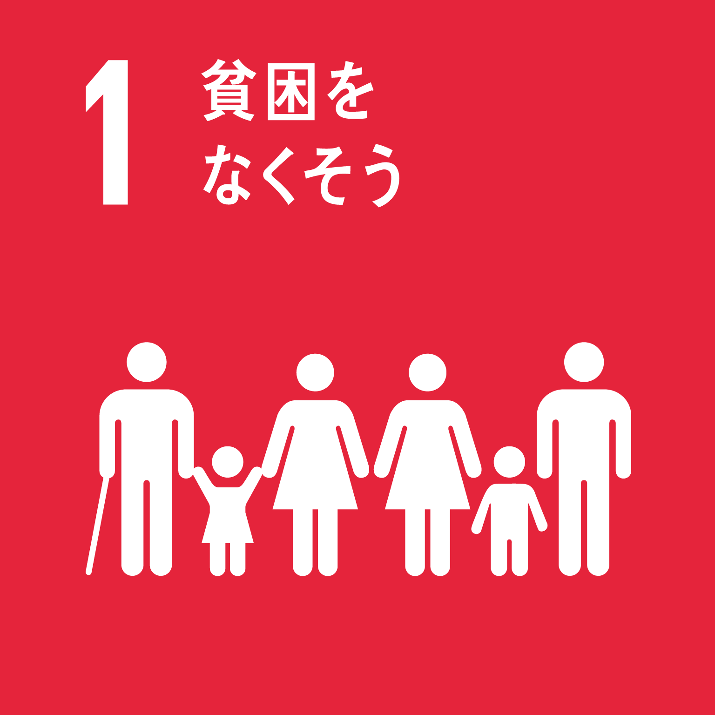


ステークホルダー間の連携促進
市町村の連携サポート
SDGsの取組みを府域全体に広げるため、市町村と企業・NPOの連携をサポートし、地域の実情にあったSDGsの取組みを増やしていく。
実施にあたっては、Osaka SDGs ビジョンに掲げる重点ゴールや関連ゴールに関連するテーマを設定し、ビジョンの達成に貢献するとともに、万博がめざす「健康寿命の延伸」や「カーボンニュートラル」も考慮しつつ、取組みを推進する。
連携対象
市町村×私のSDGs宣言プロジェクトの参画団体等
事業内容
① 参加企業に対して事前研修
② 市町村と企業のマッチング会
③ マッチング会の後も、必要に応じ連携をサポート
※Osaka SDGs ビジョンが掲げる重点ゴールと関連ゴール
※「私のSDGs宣言プロジェクト」
府民や企業に自らが行うSDGsの達成に向けた行動を宣言していただき、府ホームページ等で広く府民に紹介することにより、オール大阪でSDGsの達成をめざす機運の醸成につなげていくプロジェクト
参考：市町村アンケート
企業等との連携により解決を
図りたい地域課題の有無
企業等と連携したい地域課題 ※複数回答可
なし
あり
【スケジュールイメージ】
4月 | 5月 | 6月 | 7月 | 8月 | 9月 | 10月 | 11月 | 12月 | 1月 | 2月 | 3月
①事前研修
①事前研修
委託契約手続き
◎
②第１回マッチング会
◎
②第２回マッチング会
③連携サポート

Slide 5
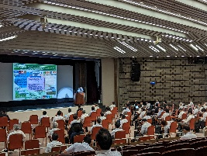
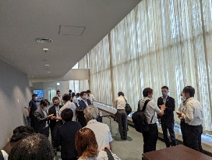
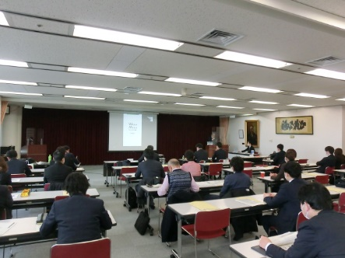
ステークホルダー間の連携促進
＜参考（R4年度の取組み）＞
○市町村×企業 マッチング会（R4年9月開催）
カーボンニュートラルをテーマに登壇市町村と参加企業のマッチングの機会を創出
（大阪商工会議所と連携し開催。同イベントでは大商が主導し企業同士のマッチングも実施）
登壇市町村：枚方市、阪南市、太子町
参加企業 ：68社
＜参加者の声＞
・市町村単独では繋がることができない企業と関
係性を持つことができた（市町村）
・他の市町村の取組みを知る機会につながった
（市町村）
・普段聞くことができない市町村の話を聞けて良
かった。市町村ごとに特色のある課題を知るこ
とができた（企業）
会場の様子
名刺交換会の様子
○企業×大阪SDGsネットワーク会員（R5年1月開催）
登壇企業と大阪SDGsネットワーク会員（市町村、金融機関、経済会等）のマッチングの機会を創出
登壇企業：花王カスタマーマーケティング、三井住友海上、吉本興業
参加団体：35団体
＜参加者の声＞
・市町村からは相談することが難しい大手企業から具体的な連携事例を聞くこと
ができた（市町村）
・紹介いただいた事例をそのまま活用するのではなく、自分たち用にアレンジす
る必要があるため、そのあたりの調整が難しい（市町村）
・事例は参考になったが、どちらかに具体的なニーズがないとマッチングに進む
のはむずかしいのではないか（団体）
会場の様子（オンラインと併用で実施）

Slide 6
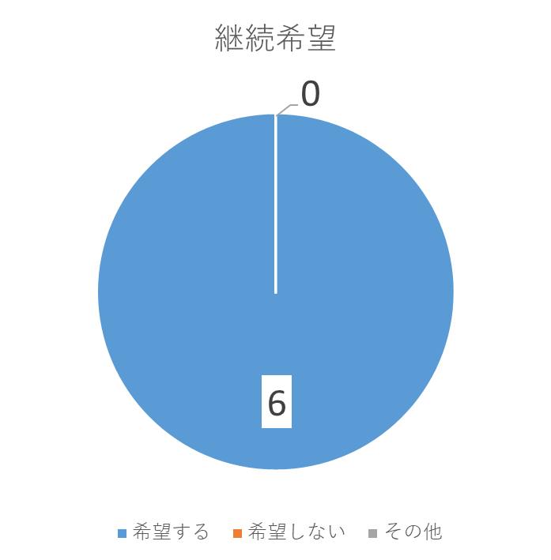
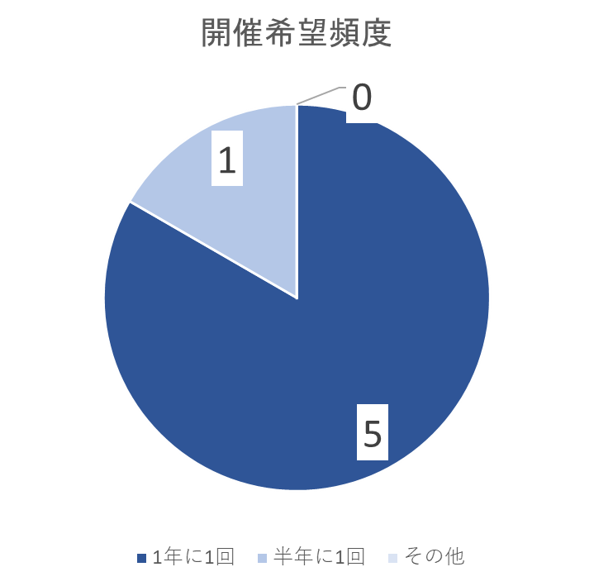
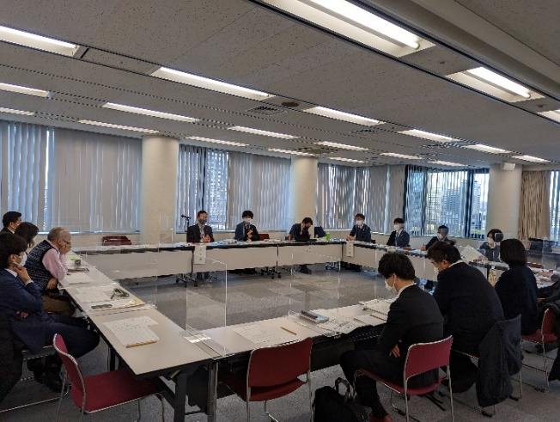
未来都市選定に向けたサポート
SDGs未来都市担当者会議＜NEW＞
・府内市町村のSDGsの先進的な取組みの横展開や、SDGs推進にあたっての課題や解決策の共有等、大阪府域にSDGsの取組みを
更に進めていくため、SDGsの未来都市に選定された市町村※及び、これらか未来都市をめざす市町村が集まり、定期的な意見交換会を実施する。
※未来都市：大阪府（事務局）、大阪市、堺市、豊中市、富田林市、阪南市、能勢町
【スケジュールイメージ】
R５年10月 未選定市町村への参加希望調査の実施
R５年11～12月 意見交換テーマの募集
R６年１月 SDGs未来都市担当者会議の開催
＜参考（R4年度の取組み）＞
○SDGs未来都市意見交換会（R５年１月開催）
・未来都市及び、未来都市をめざす市町村が集まり、担当者同士の顔合わせや普段のSDGs業務における課題や悩み意見交換
＜意見交換テーマ＞
・特徴的なSDGsの取組み
・SDGs推進の課題
＜参加市町村＞
未来都市：大阪府（事務局）、大阪市、堺市、豊中市、富田林市、阪南市、能勢町
その他：門真市、枚方市、泉南市
＜参加者の声＞
○未来都市
・どの自治体も庁内でのSDGsの浸透などの共通の課題があることなどを知れたこと
がよかった。
・本市は他の市町に比べるとＳＤＧｓの取組が遅れていると実感しており、ほかの
市町村の様々な取組を参考に、本市では何ができるかを考え、前向きにSDGｓに取
り組んできたい。
・各自治体の皆さんも手探りで取り組んでおられ、悩みを共有できてよかった。
○その他の都市
・未来都市の担当者様から、選定前後の動きなど生の声を聞けてよかった。
・未来都市の担当者から、SDGs推進の課題等、具体的・実務的な話を聞けてよかった。
意見交換会の様子

